Slide 1

#AndroidNFC #devslabgt @devslabgt

Slide 2

¿Qué es NFC?
Comunicación de campo cercano es una tecnología de comunicación inalámbrica, de corto alcance y alta frecuencia que permite el intercambio de datos entre dispositivos. Los estándares de NFC cubren protocolos de comunicación y formatos de intercambio de datos, y están basados en ISO 14443

Slide 3
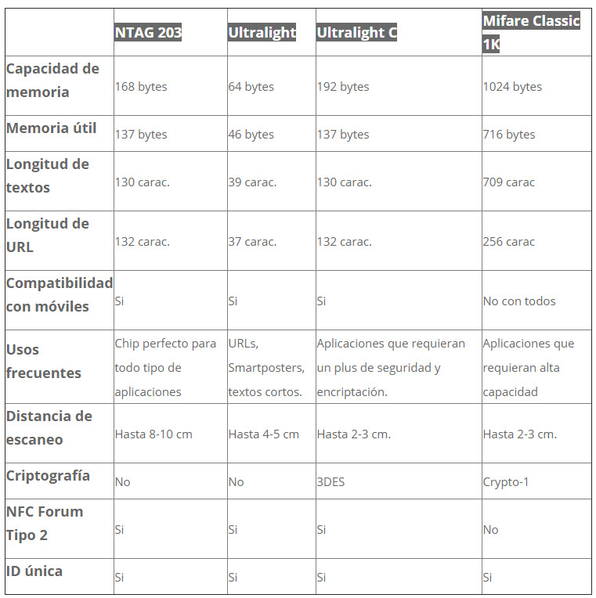
Tipos de NFC
NTAG 203
UltraLight
UltraLight C
Mifare Classic 1K

Slide 4
Usos
Intercambio de archivos
Identificación y control de coches
Identificación de banca
Compras (Google Wallet y más)
Acceso a eventos
IOT (Internet de las cosas)

Slide 5
Android Beam
Es una funcionalidad respaldad con mayor fuerza a partir de Lollipop.
La funcionalidad de este es poder intercambiar de todo entre usuarios con un solo tap. Entre lo que pueden transferir están imagenes, contactos, documentos, videos, música, etc.

Slide 6
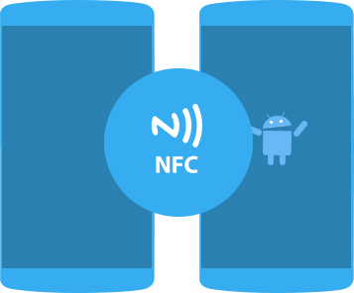
Android & NFC
La historia de Android con los sensores NFC viene desde la versión 2.3 mucho antes de que empezaramos a ver la modalidad de pago con el teléfono.

Slide 7
Aplicaciones existentes

Slide 8
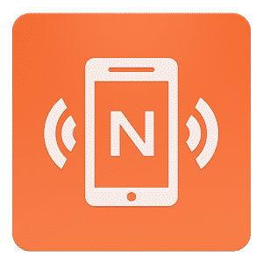
NFC Tools & NFC Tasks
Aunque existen muchísimas aplicaciones con el funcionamiento de NFC en Android, estas son de las principales en el mercado.
Tools: Nos permite manejar las funciones básicas de un tag NFC
Tasks: Podemos configurar que al tocar cierta etiqueta se encienda e blutooth y configuraciones similares

Slide 9
Funcionamiento en Android

Slide 10
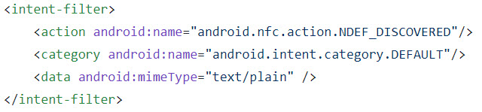
Intent Filters
Android basa casi todas sus interacciones con los sensores del dispositivo en lo que llamamos “Intent filters”. De esta manera tendremos que agregar un Intent filter como este al manifiesto de nuestra aplicación, para ser más exacto este debe estar en nuestra actividad que verificará los tags NFC.

Slide 11
Permisos
Los permisos para este sensor en las versiones de Android 5.1 o inferior solo deben colocarse en él manifestó. Además del permiso sugiero que solicitemos como obligatorio la existencia del sensor.

Slide 12
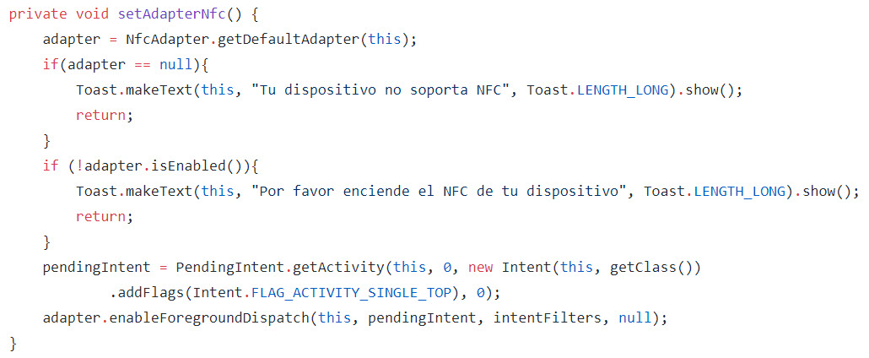
Adaptador
Notes:
Ahora bien, gracias a los componentes del sistema operativo como Google Play Services, entre otros, construir adaptadores es cuestión de poco código en este caso crearemos un adaptador del api de Android.nfc:

Slide 13
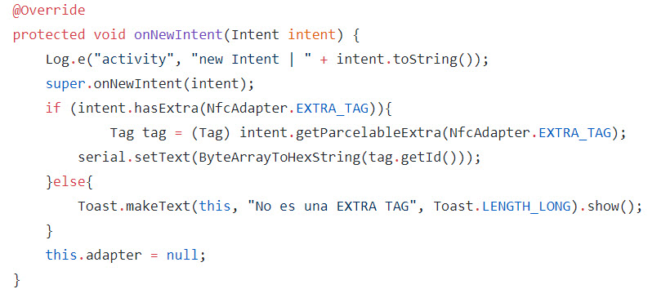
Capturar el Nuevo Intento
Notes:
Como hablábamos de los intent, deberemos sobrescribir el método newintent del activity. Aquí vemos como se trata de obtener en el intent nuevo la propiedad que lleva por nombre “NfcAdapter.EXTRA_TAG”, si está propiedad que como habas deducido es la data obtenida del tag se encuentra setteada, lo volveremos un objeto parcelable o mejor dicho lo cambiaremos un tipo “Android.nfc.Tag”, del cual en este caso tomaremos su id que se encuentra en bytes.

Slide 14
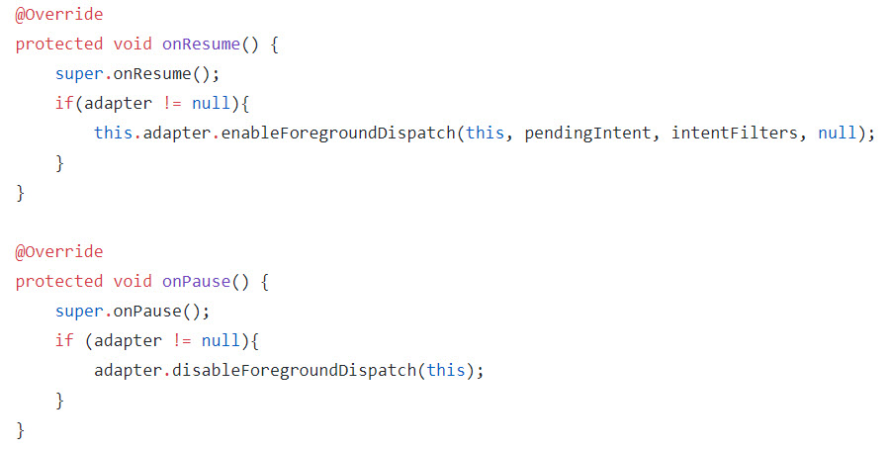
El Ciclo de Vida
Notes:
Esto ya que si tenemos un adaptador cargado al minimizar la aplicación se cancelará el escucha y al reabrirla se habilitará. De esta manera evitaremos seguir consumiendo y exponiendo el sensor mientras no vemos lo que sucede. A demás que como dije antes la batería se consume si lo dejamos abierto.

Slide 15




@devslabgt
Muchas Gracias

